Slide 1
Moral Story
By
Sushil Varma

Slide 2
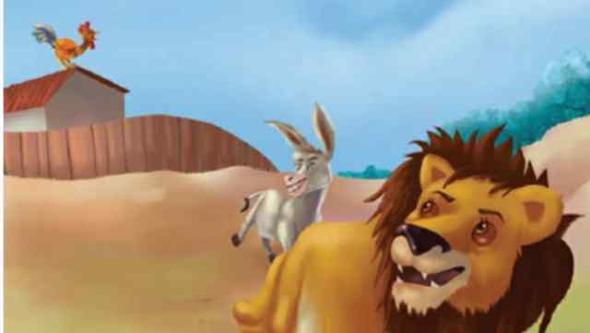
एक बाड़े में एक गधा, एक मुर्गा साथ रहा करते थे। एक दिन एक शेर उस गधे के ऊपर झपटने ही वाला था कि मुर्गे ने उसे देख लिया और जोर से चिल्ला दिया।
शेर अचानक उसकी आवाज सुनकर डर गया और भागने लगा। गधे ने शेर को भागते देखा तो बहुत प्रसन्न हुआ।
उसने सोचा कि अगर मैं जंगल के राजा शेर का पीछा करूँ तो सारे जानवर उसका बहुत सम्मान करेंगे।
यह सोचकर वह शेर के पीछे दौड़ पड़ा। अचानक शेर पलट गया और गधे पर झपट पड़ा। गधे की मौत वहीं पर हो गई और वह तुरंत मर गया।
घमंड नादानी से शुरू होता है और बर्बादी से खत्म होता है।

Slide 3
Thank You

